Slide 1

AMU
DIALOGMØDE
AMU DIALOGMØDE JUNI 2012
7. juni 2012
AMU Fyn
Notes:
Præsentationsbillede – tændt ved start

Slide 2
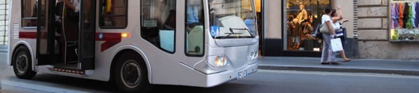
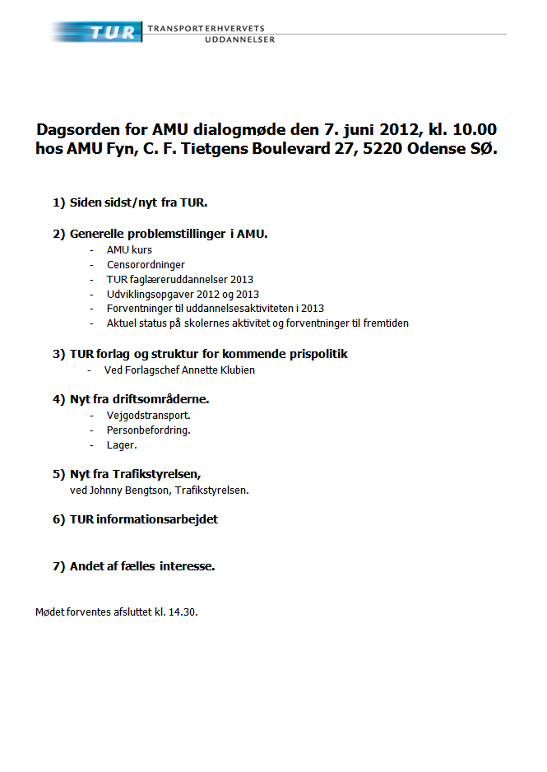
AMU DIALOGMØDE JUNI 2012
Notes:
Præsentationsbillede – tændt ved start

Slide 3
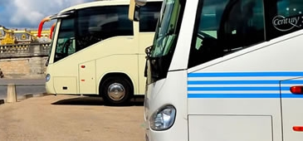
Siden sidst !
Nyt fra TUR!
AMU DIALOGMØDE JUNI 2012
Notes:
Præsentationsbillede – tændt ved start

Slide 4

EUROTRA – Bus Expert forum
Lean
TURs indsats i 2012 i forhold til voksenerhvervsuddannelsesordningerne.
Ensartethed i IKV
DM skills
Frafald EUD
Nyt fra MBU
AMU DIALOGMØDE JUNI 2012
Notes:
Præsentationsbillede – tændt ved start

Slide 5
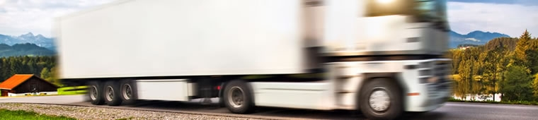
Generelle problemstillinger i AMU
AMU DIALOGMØDE JUNI 2012
Notes:
Præsentationsbillede – tændt ved start

Slide 6
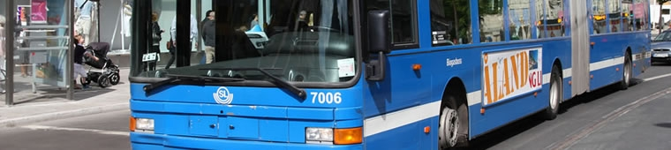
Generelle problemstillinger i AMU.
  AMU kurs
  Censorordninger (AT)
  TUR faglæreruddannelser 2013
  Udviklingsopgaver i 2013
  Forventninger til uddannelsesaktivitet
  2013 og aktuel status på skolerne
AMU DIALOGMØDE JUNI 2012
Notes:
Præsentationsbillede – tændt ved start

Slide 7
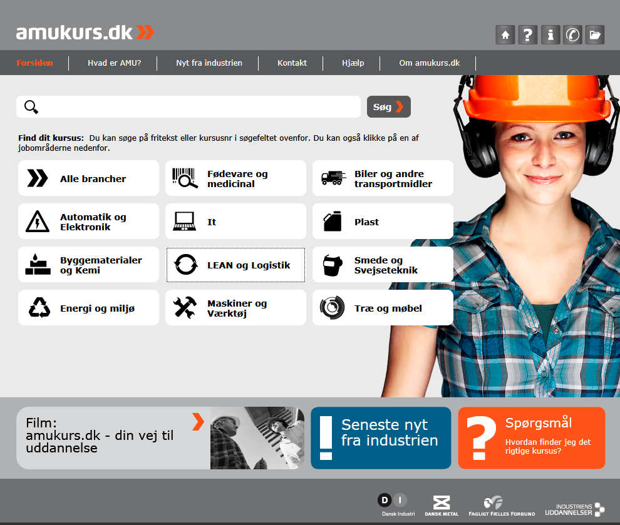
AMU KURS
AMU DIALOGMØDE JUNI 2012

Slide 8
AMU DIALOGMØDE JUNI 2012
http://www.amukurs.dk/

Slide 9
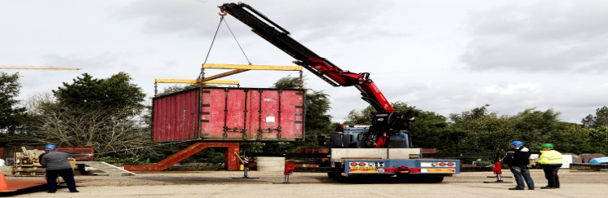
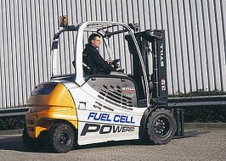
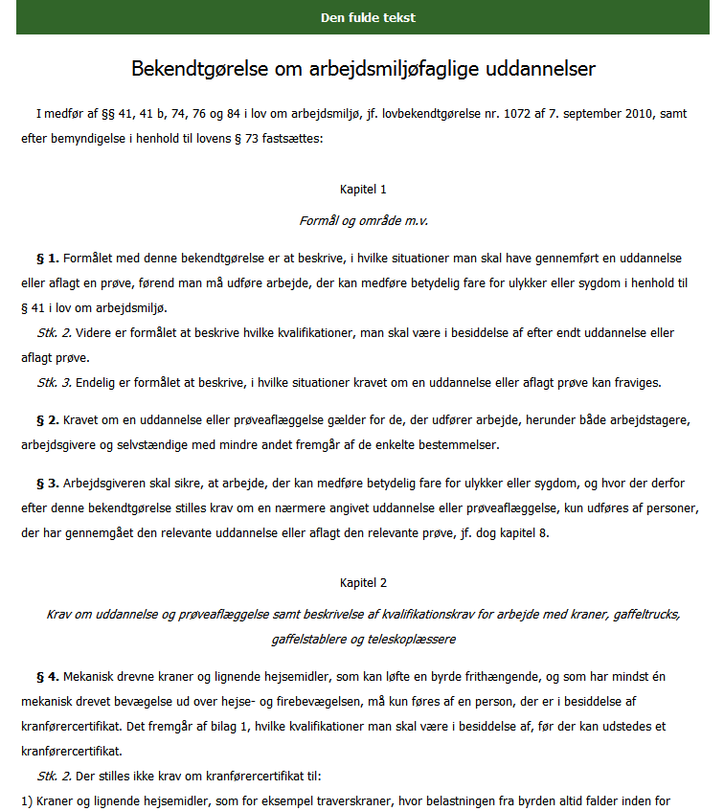
Censorordninger
AT`s uddannelsesbekendtgørelse
Kran og gaffeltruck
AMU DIALOGMØDE JUNI 2012
Notes:
Præsentationsbillede – tændt ved start

Slide 10
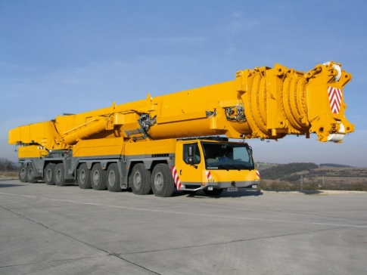
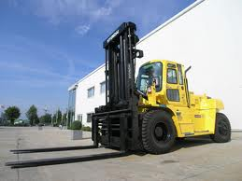
Censorordninger
Sidste dialogmøde nedsatte en dialoggruppe. Forslag herfra!
TURs bestyrelse har behandlet forslag fra dialoggruppen!
Hvad siger skolerne???
AMU DIALOGMØDE JUNI 2012
Notes:
Præsentationsbillede – tændt ved start

Slide 11

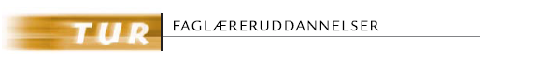
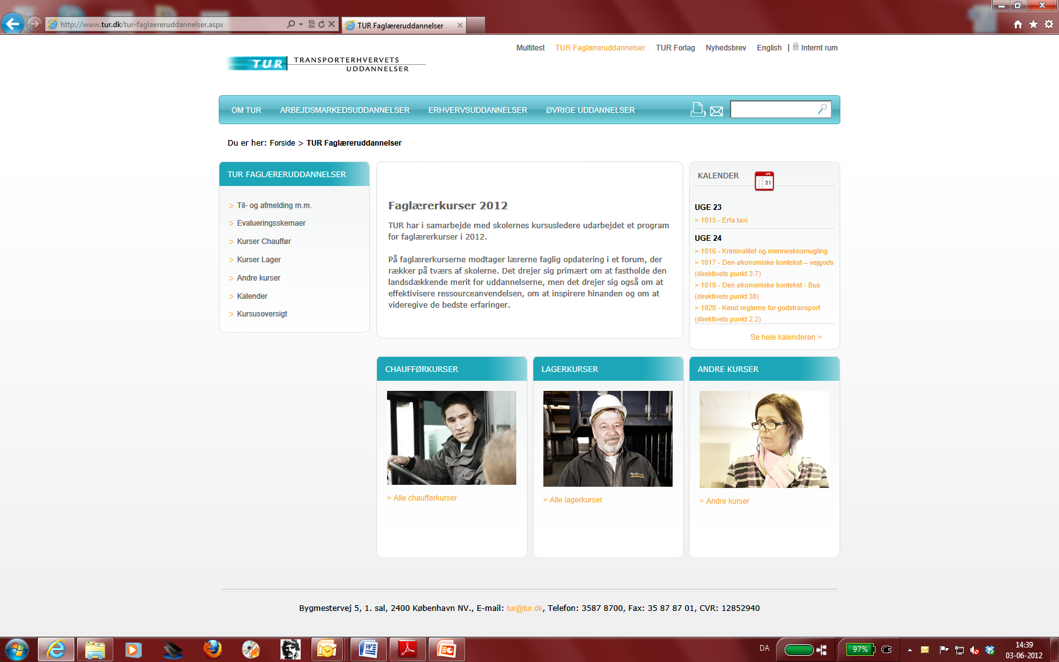
TUR faglæreruddannelser 2013
AMU DIALOGMØDE JUNI 2012
Notes:
Præsentationsbillede – tændt ved start

Slide 12
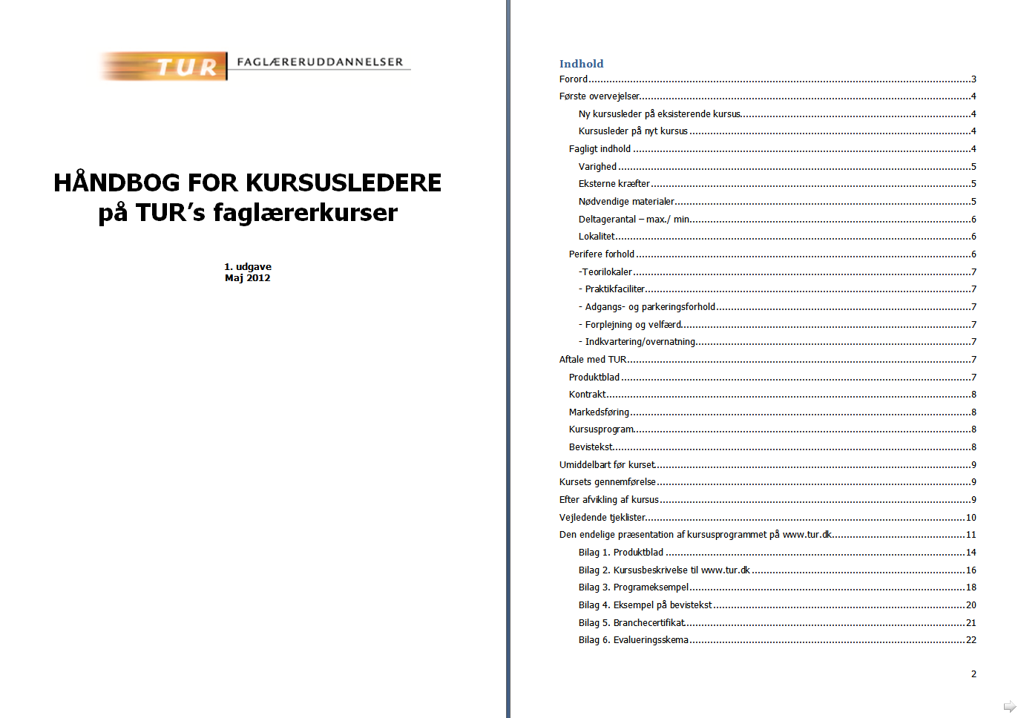
TUR faglæreruddannelser 2013
AMU DIALOGMØDE JUNI 2012
Notes:
Præsentationsbillede – tændt ved start

Slide 13
Udviklingsopgaver 2013
TUR har modtaget en rammebevilling til:
Arbejdsmarkedsuddannelser
Uv.materialer
Læreruddannelse
AMU DIALOGMØDE JUNI 2012
Notes:
Præsentationsbillede – tændt ved start

Slide 14
Udviklingsopgaver 2013
TUR har modtaget en bevilling til:
Analyser:
Analyse af hvilke tiltag der kan forlænge effekten af uddannelse i energiøkonomisk kørsel, og hvordan disse tiltag kan udtrykkes i AMU Uddannelsesmål.
Hvilken kundeservice forventer passagererne af chaufføren i den offentlige bustrafik, og hvordan kan man implementere dem i uddannelsesmålene, så de uddannede buschauffører kan honorere de opstillede forventninger?
Undersøgelse af jobområdebeskrivelser – lager
Undersøgelse lager kernemål
Analyse af hvilke nye uddannelsesmæssige tiltag der skal til for at undervisning i køre- hviletider får en større effekt
Analyse af hvordan målbeskrivelserne i transportuddannelserne kan forbedres og skærpes
Analyse af Lean inden for vejgodstransport
Analyse af det faglige indhold i kernemålene i henholdsvis FKB 2728 og 2224 inden for Vejgodstransport.
Analyse af hvorvidt de to FKB (2728 og 2224) giver en dækkende og tidssvarende beskrivelse af jobområderne
Analyse af opbygning og fastholdelse af transportfaglige uddannelsesmiljøer på institutionerne
Analyse af uddannelsesbehov for chauffører, der kører varetransport i aften- og nattetimerne samt tidlig morgen
AMU DIALOGMØDE JUNI 2012
Notes:
Præsentationsbillede – tændt ved start

Slide 15
  Forventninger til uddannelsesaktivitet
  2013 og aktuel status på skolerne
TURs estimat for aktiviteten i 2013
Efteruddannelsesudvalget forventer, at aktiviteten i 2013 vil være omtrent: 1800 (antal årselever)
I forhold til foregående år forventes aktiviteten i 2013 at være (sæt kryds):
_____ Faldende
_____ Uændret
__x__ Stigende
AMU DIALOGMØDE JUNI 2012
Notes:
Præsentationsbillede – tændt ved start

Slide 16
  Hvad er status på skolerne i øjeblikket?
  Hvordan vurderer skolerne det kommende års uddannelsesaktivitet?
AMU DIALOGMØDE JUNI 2012
Notes:
Præsentationsbillede – tændt ved start

Slide 17
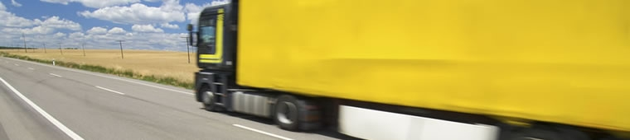


Forlagschef Annette Klubien
TUR Forlag og
struktur for kommende
prispolitik
AMU DIALOGMØDE JUNI 2012

Slide 18




Nyt fra forlaget
Ny prispolitik
AMU DIALOGMØDE JUNI 2012

Slide 19
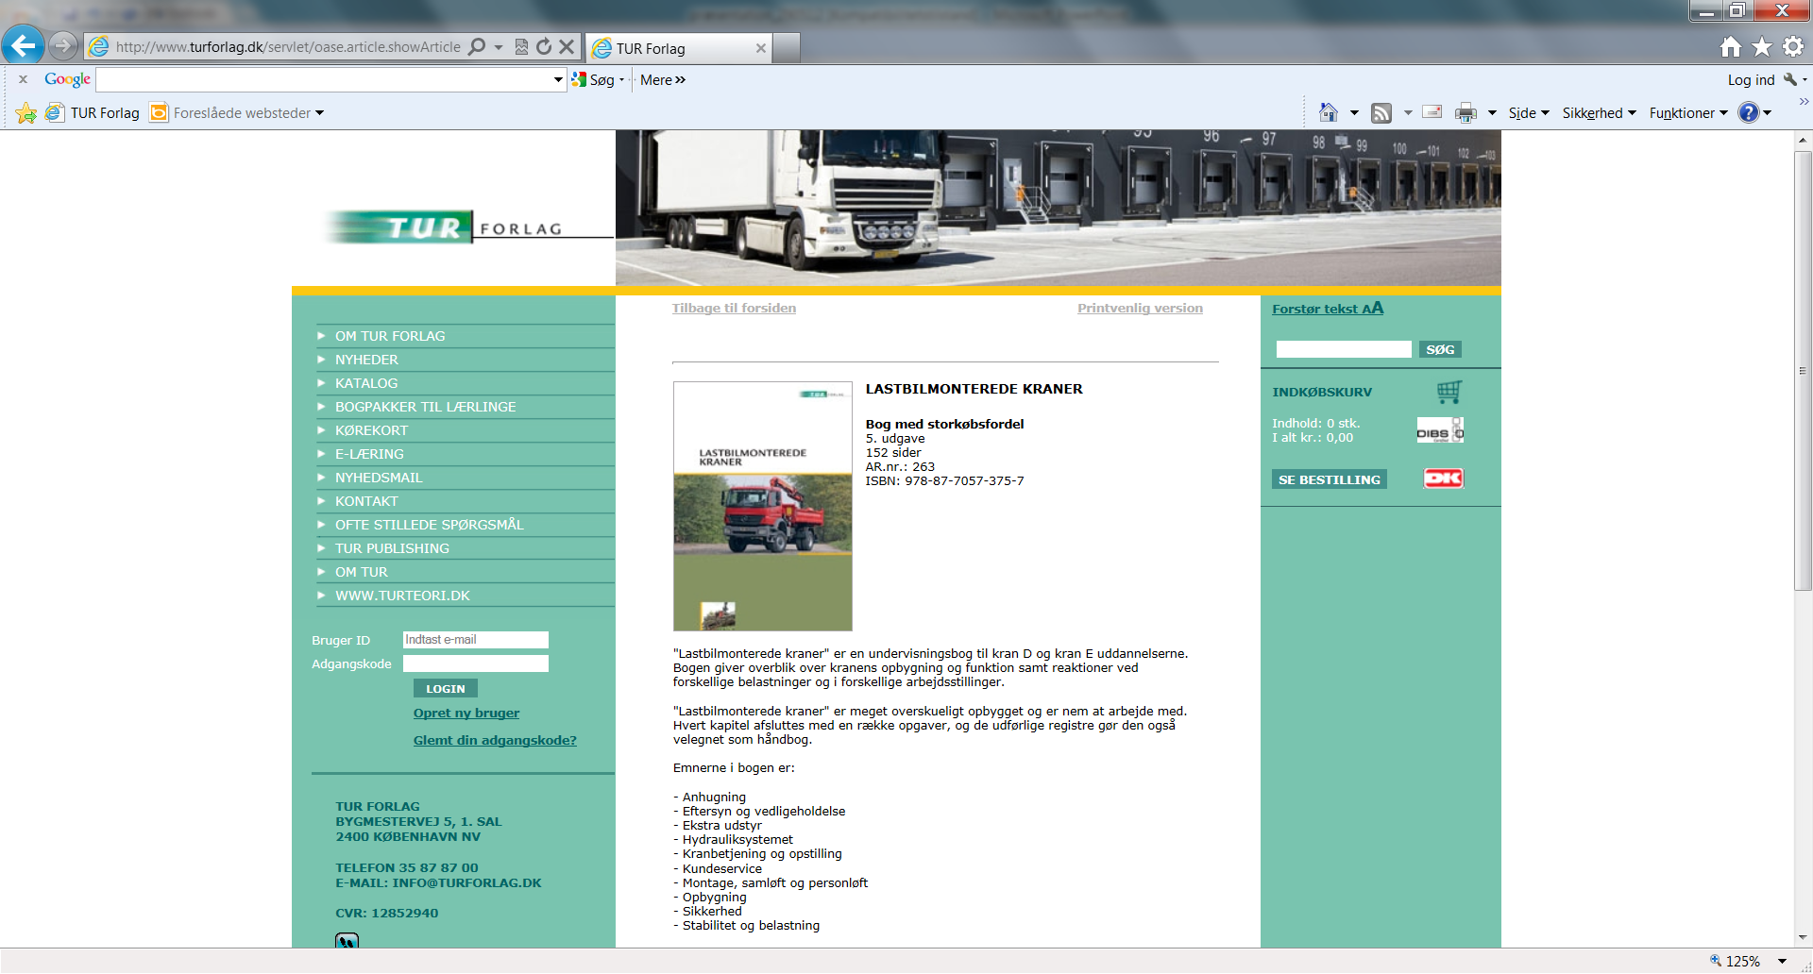
Indkøb med storkøbsfordel
AMU DIALOGMØDE JUNI 2012
Copyright: TUR Forlag
Notes:
tekst
19

Slide 20
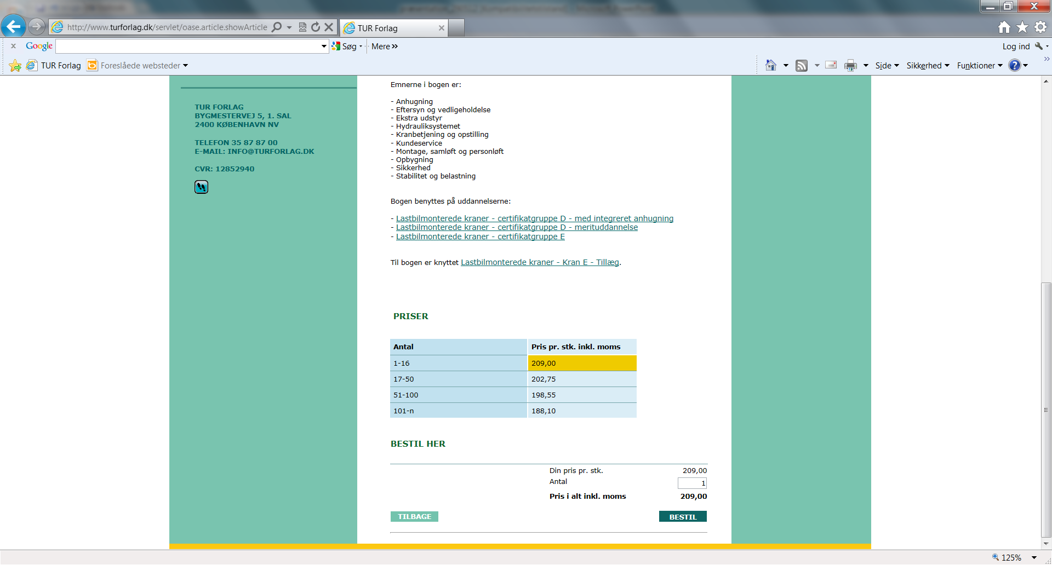
Indkøb med storkøbsfordel
Copyright: TUR Forlag
Notes:
tekst
20

Slide 21
Prisstruktur for turteori.dk pr. 1. august 2012
AMU truck kr. 60,00
AMU taxi kr. 80,00
AMU godstransport lastbil kr. 120,00
AMU personbefordring bus kr. 110,00
AMU Vogntog kr. 100,00
AMU Kran d+e kr. 65,00
AMU CUB efteruddannelse lastbil kr. 42,00
AMU CUB efteruddannelse bus kr. 32,00
Faglærer ekstern kr. 780,00
Faglærer intern kr. 450,00
EUD gods (Grundforløb) kr. 329,00
EUD gods (Hovedforløb) kr. 439,00
EUD lager (Grundforløb) kr. 329,00
EUD lager (Hovedforløb) kr. 439,00
Priserne er ekskl. moms
AMU DIALOGMØDE JUNI 2012
Copyright: TUR Forlag
Notes:
tekst
21

Slide 22
AMU truck
Truck
Brandbekæmpelse
Lastsikring
Kursuskode varighed: 14 dage
AMU DIALOGMØDE JUNI 2012
Notes:
22

Slide 23
AMU taxi
Taxi
Kørselsdynamik
Kørekort til personbil
Teoriprøver til personbil
Kursuskode varighed: 40 dage
AMU DIALOGMØDE JUNI 2012
Notes:
23

Slide 24
AMU godstransport til lastbil
GK prøver
Arbejdsmilijø
Lastsikring
Godslogistik
Køre-/hviletid
Brand
Lastfordeling
Risiko
Kørselsdynamik
Kørekort til lastbil
ITD
Kursuskode varighed: 60 dage
AMU DIALOGMØDE JUNI 2012
Notes:
24

Slide 25
AMU personbefordring med bus
GK prøver
Personlogistik
Køre-/hviletid
Brand
Kørselsdynamik
Risiko
Kørekort til bus
Kursuskode varighed: 60 dage
AMU DIALOGMØDE JUNI 2012
Notes:
25

Slide 26
AMU vogntog
Køre-/hviletid
Lastfordeling
Kørselsdynamik
Kørekort CE
Risikolære
Kursuskode varighed: 40 dage
AMU DIALOGMØDE JUNI 2012
Notes:
26

Slide 27
AMU CUB efterudd. lastbil
Lastsikring
Køre-/hviletid
Risikolære
(Arbejdsmiljø)
ITD
Kursuskode varighed: 10 dage
AMU DIALOGMØDE JUNI 2012
Notes:
27

Slide 28
AMU CUB efterudd. bus
Køre-/hviletid
Risikolære
Kursuskode varighed: 10 dage
AMU DIALOGMØDE JUNI 2012
Notes:
28

Slide 29
AMU Kran D+E
Kran
Kursuskode varighed: 20 dage
AMU DIALOGMØDE JUNI 2012
Notes:
29

Slide 30
Faglærer ekstern
Alle kurser
ITD
Kursuskode varighed: 365 dage
AMU DIALOGMØDE JUNI 2012
Notes:
30

Slide 31
Faglærer intern
Truck
Brand
Lastsikring
Lastfordeling
ITD
Kursuskode varighed: 365 dage
AMU DIALOGMØDE JUNI 2012
Notes:
31

Slide 32
EUD gods og lager
Alle kurser
ITD
Kursuskode varighed:
1 kode for grundforløb og 1 kode for hovedforløb
AMU DIALOGMØDE JUNI 2012
Notes:
32

Slide 33
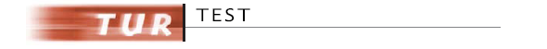
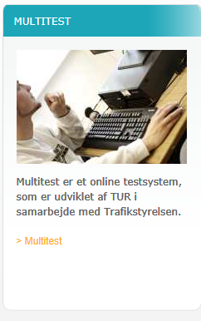
Nyt fra TUR test:
Revision af GK spørgsmål.
Afsløring af den bedst bevarede hemmelighed.
AMU DIALOGMØDE JUNI 2012

Slide 34
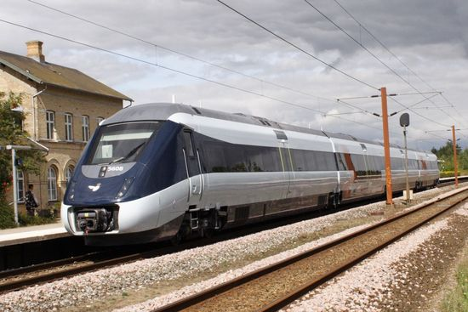
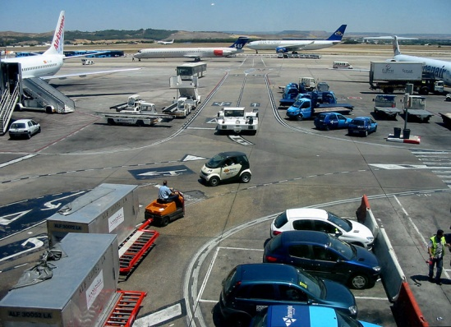
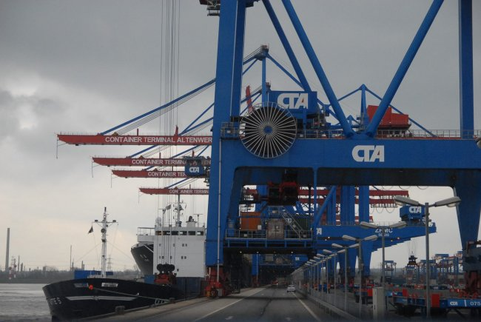
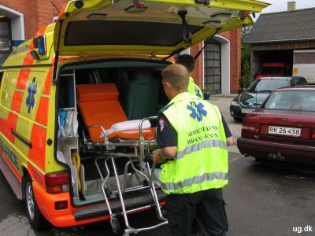
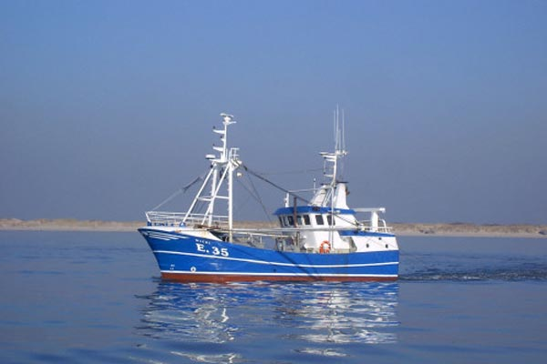

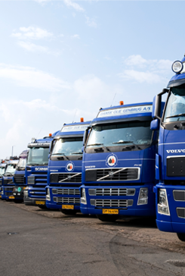
Nyt fra TURs brancheområder
AMU DIALOGMØDE JUNI 2012
Notes:
Præsentationsbillede – tændt ved start

Slide 35
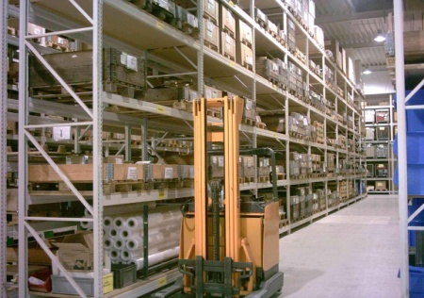
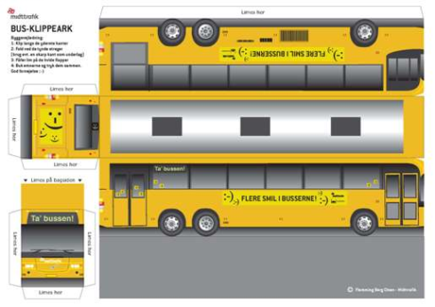
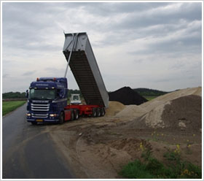
Nyt fra TURs brancheområder
AMU DIALOGMØDE JUNI 2012
Notes:
Præsentationsbillede – tændt ved start

Slide 36
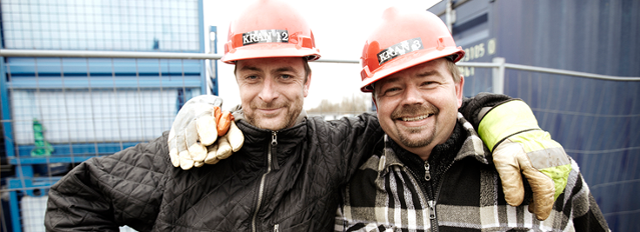
Leif Michael Larsen,
Ellen Ellehammer,
Preben Mandrup
AMU DIALOGMØDE JUNI 2012
Notes:
Præsentationsbillede – tændt ved start

Slide 37
LTF – Navision 2009 og Cattelae WMS
Blev installeret hos AMU Syd i medio maj
Faglærer Gitte Hansen er for tiden i gang med at lære programmerne at kende
Når Gitte er klar og systemerne kører uden problemer, indkaldes en gruppe faglærere til at afprøve systemerne – forventeligt umiddelbart efter sommerferien
Derefter implementeres systemerne på skolerne og der sættes udviklingsarbejde i gang i forhold til nye uddannelsesmål, undervisningsmaterialer mv.
AMU DIALOGMØDE JUNI 2012
Notes:
Præsentationsbillede – tændt ved start

Slide 38
Nyt fra Vejgodstransportområdet
  40704 EU-Efteruddannelse for godschauffører
Handlingsorienteret målformulering :
Deltageren kan, efter gennemført uddannelse, bestride jobbet som godschauffør jf. bekg. nr. 337 af 28. april 2008, § 21 og § 22, stk. 1 nr. 1 - 4, stk. 2, stk. 3 og stk. 4, på grundlag af sin viden om færdselsregler, regler for arbejdstid, køre- og hviletid, transportlovgivning samt kendskab til trafiksikker, defensiv og energirigtig kørsel.
Godschaufføren kan endvidere udføre sit chaufførarbejde på grundlag af sit kendskab til arbejdsmiljø- og branchemæssige forhold i godstransporten, ved forskellige transportformer og under håndtering af relevante godstyper.
Deltageren kan endvidere udføre hjerte-lunge-redning.
Det betyder bl.a. at der er plads til at undervise yderligere i energirigtig kørsel, eller lastsikring, surring og stuvning, end der kræves i de 3 dage med obligatorisk.
Det betyder også at undervisere f.eks. kan bruge en dag på regler for sammenkobling af modulvogntog eller andre emner der ligger inden for den ret overordnede beskrivelse i målet.
AMU DIALOGMØDE JUNI 2012
Notes:
Præsentationsbillede – tændt ved start

Slide 39
Nyt fra Vejgodstransportområdet
Arbejdsmarkedsuddannelser skal markedsføres og være åbne for tilmeldinger (Jf. § 6 i Bekendtgørelse om åben uddannelse og tilskud til arbejdsmarkedsuddannelse mv).
Det skal på den måde være muligt blot at melde sig til det ene af kurserne, ved kurser det er planlagt umiddelbart i forlængelse af hinanden.
Kursisterne skal kunne bedømmes hver for sig og i forhold til hver målbeskrivelse. Der skal således udstedes AMU-bevis for alle beståede kurser.
AMU DIALOGMØDE JUNI 2012
Notes:
Præsentationsbillede – tændt ved start

Slide 40
Nyt fra Vejgodstransportområdet
  TSU projekt Uddannelsesambassadører status
  Spørgsmålsdatabase til Grundlæggende kvalifikationsuddannelse
AMU DIALOGMØDE JUNI 2012
Notes:
Der er een skole fra hver region, der er medvirker i projektet:
Aarhus Tech
AMU-Nordjylland
Selandia,,
Syddansk Erhvervsskole
TEC Landtransport

Slide 41
Nyt fra Vejgodstransportområdet
AMU DIALOGMØDE JUNI 2012
Antal elever fordelt på AMU-kurser i 2011
Notes:
Der er een skole fra hver region, der er medvirker i projektet:
Aarhus Tech
AMU-Nordjylland
Selandia,,
Syddansk Erhvervsskole
TEC Landtransport

Slide 42
Personbefordring - Preben Mandrup
46803 Introduktion til offentlig servicetrafik, 1 dag
46941Befordring af sygdoms- og
alderssvækkede passagerer, 2 dage
46943 Befordring af fysisk handicappede
passagerer, 2 dage
45266 Befordring af bevægelseshæmmede, 5 dage
47344 Energiøkonomisk kørsel i praktisk rutebilkørsel
47366 Energiøkonomisk kørsel i praktisk taxikørsel
AMU DIALOGMØDE JUNI 2012

Slide 43

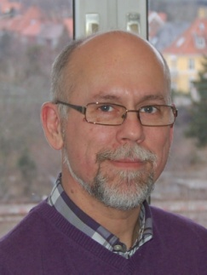
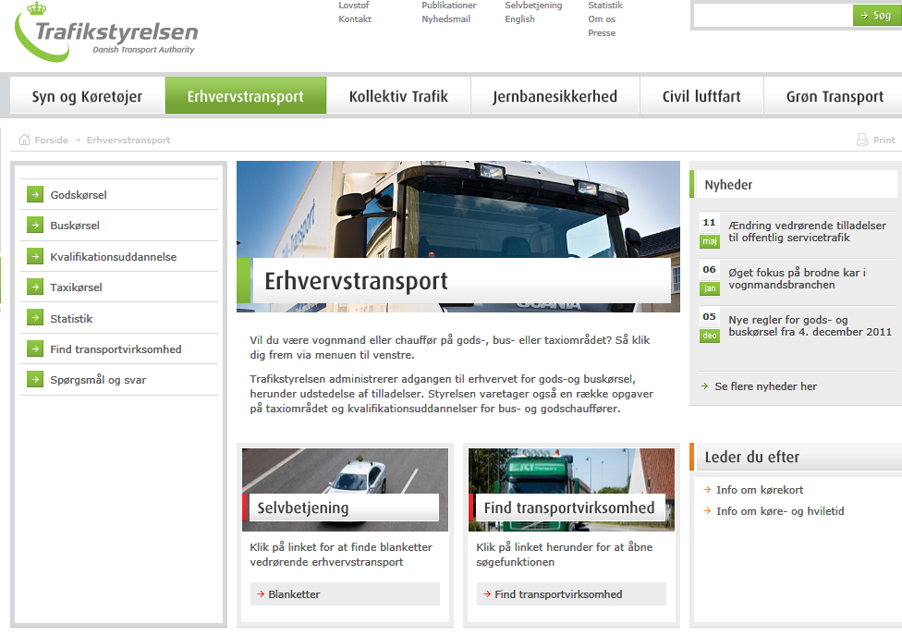
Johnny Bengtson
AMU DIALOGMØDE JUNI 2012
Johnny Bengtson

Slide 44
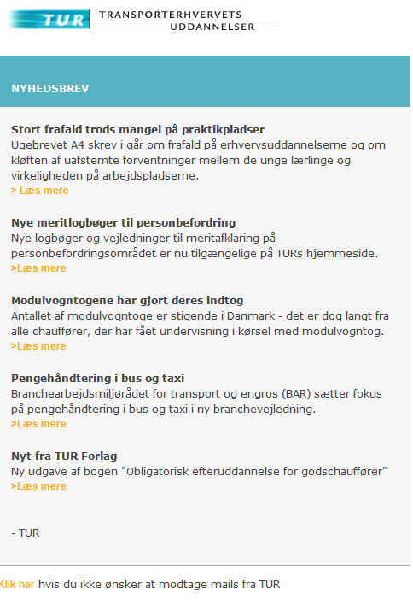
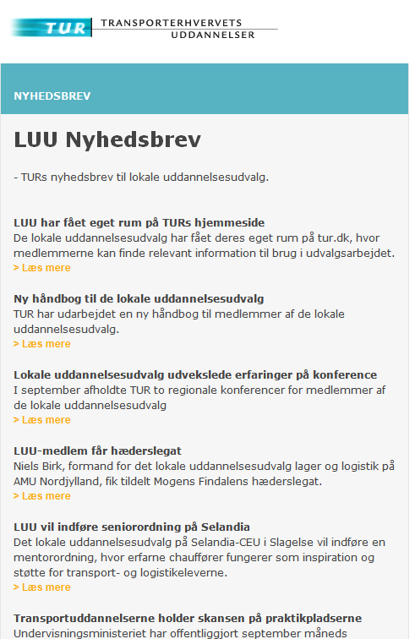
TUR
Kommunikation
AMU DIALOGMØDE JUNI 2012
Notes:
Præsentationsbillede – tændt ved start

Slide 45


ANDET AF
FÆLLES
INTERESSE
AMU DIALOGMØDE JUNI 2012
Notes:
Præsentationsbillede – tændt ved start

Slide 46

AMU
Dialogmøder
2012
Kommende
AMU dialogmøder:
Den 11. oktober – Transportuddannelsescenter
Djursland
AMU DIALOGMØDE JUNI 2012
Notes:
Præsentationsbillede – tændt ved start

